Slide 1
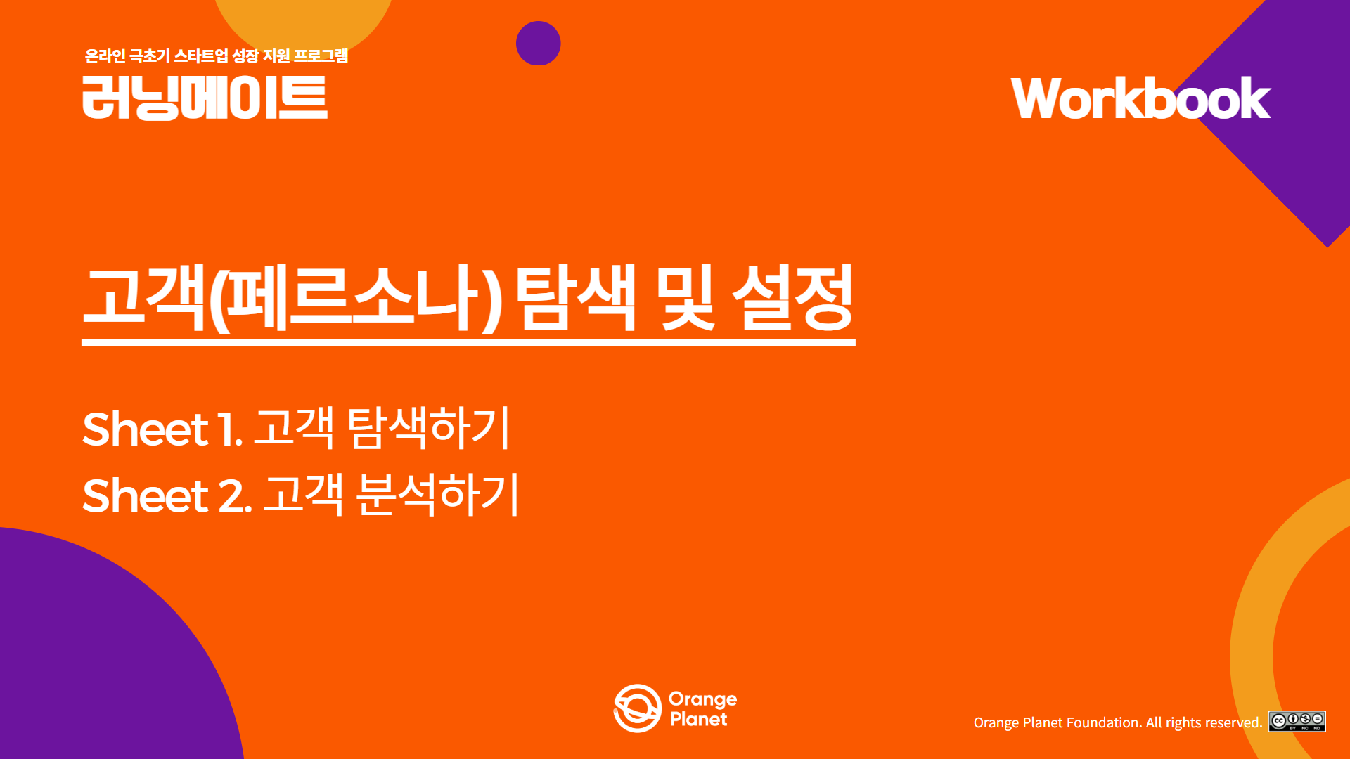

Slide 2
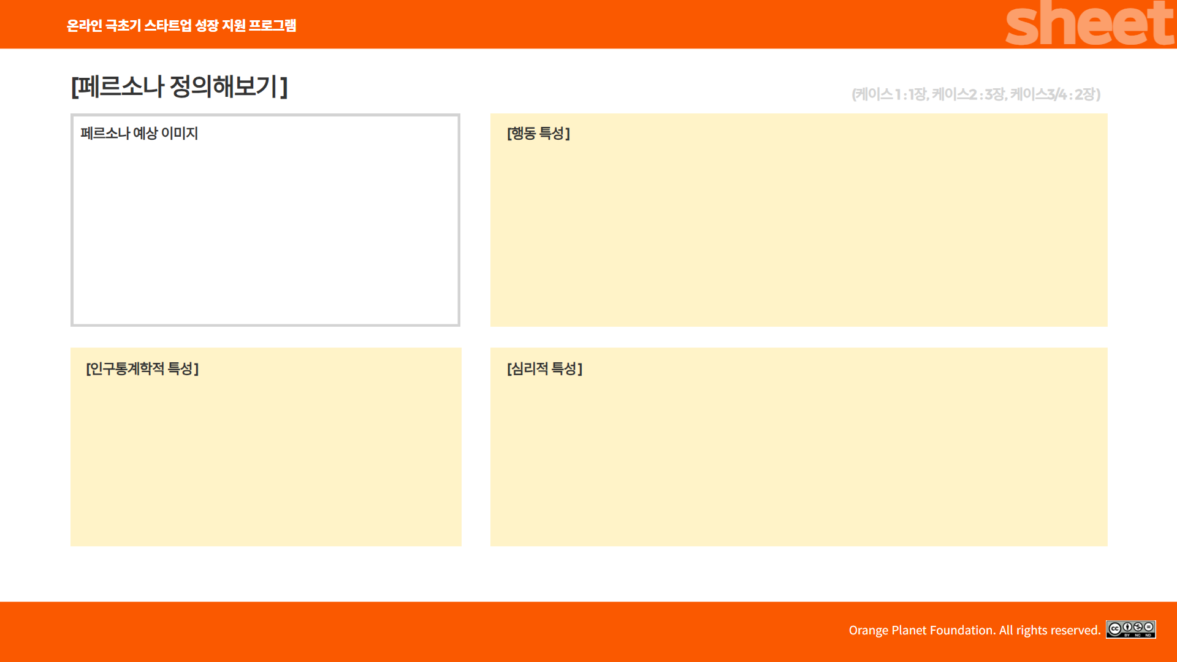
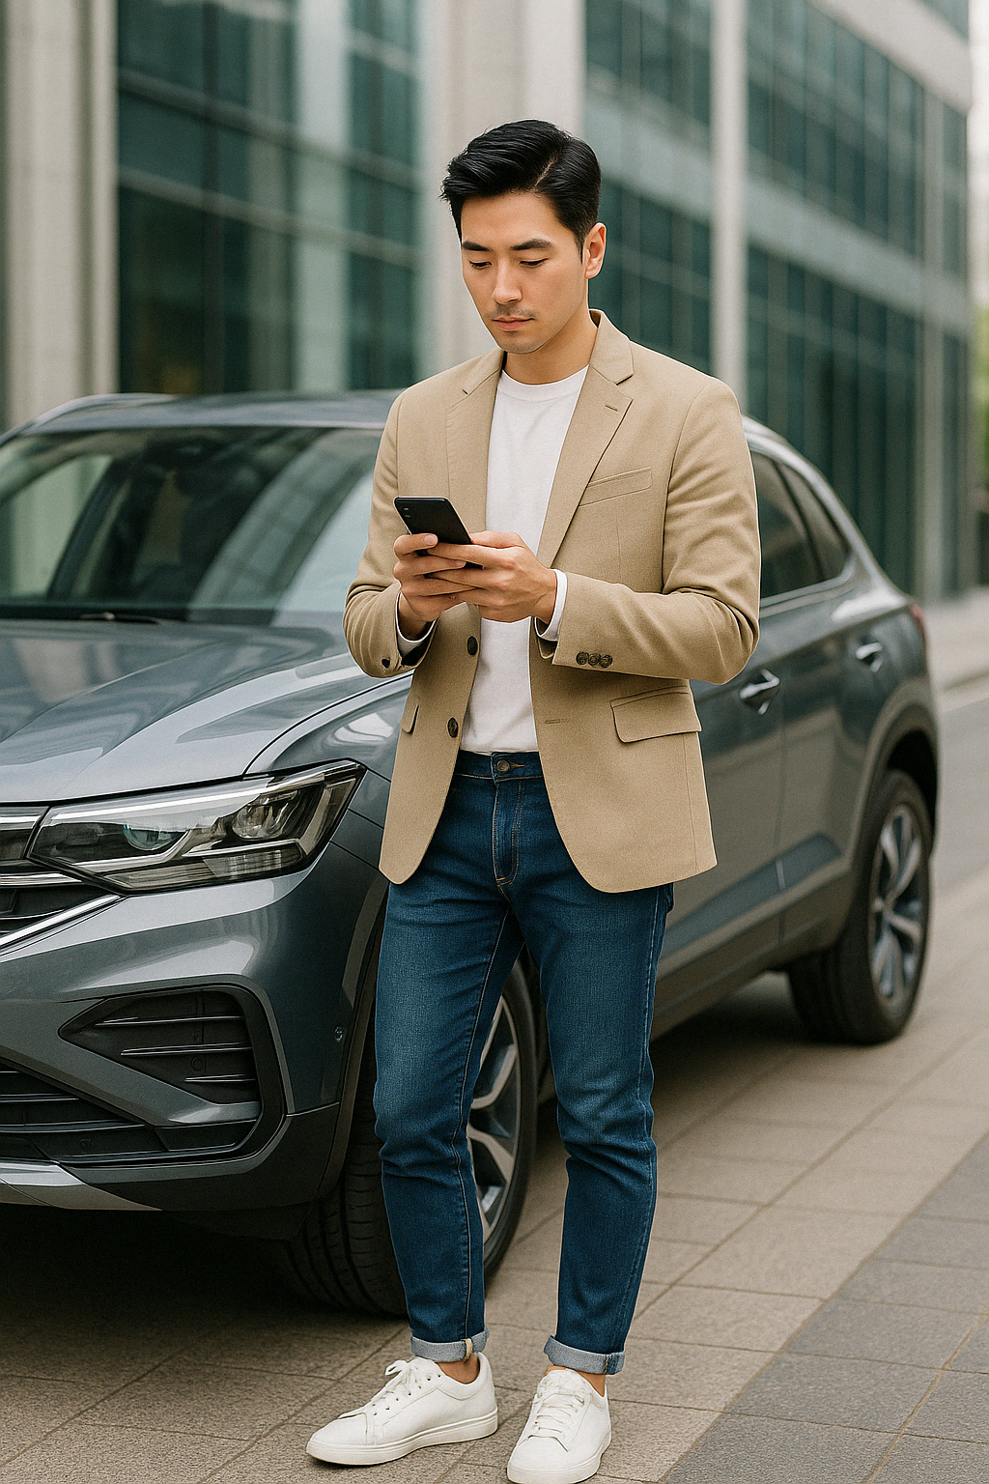
구매습관 | 중고차를 살 땐 플랫폼(보배드림 등)에서 시세 비교 후, 직접 연락하여 거래 시도. 허위매물 및 사기에 민감.
사용습관 | 차량 등록 시 세차·사진 촬영·설명글 작성 등을 혼자 처리하며, 복잡한 절차를 번거롭게 느낌.
소비패턴 | 수수료가 저렴하고, 소유권 이전이 간편한 구조 선호. P2P 직거래에 관심 많음.
정보 수집 방법 | 유튜브 자동차 채널, 커뮤니티 후기, 블로그 비교글 등을 통해 정보 탐색. 자동차 커뮤니티 활동 활발.
나이 | 만 30~40세 중심. 직장 경력 및 자차 보유 경험 있음
성별 | 남성 비율이 높으나, 최근 여성 개인 거래 참여도도 증가 추세
교육수준 | 전문대 이상 학력자 다수. 신기술(블록체인 등)에 대해 긍정적이며 비교적 쉽게 적응함
주거형태 | 수도권 중심 아파트 거주, 자가 또는 장기 거주자 비율 높음
가족형태 | 기혼자 및 1인 가구 혼재. 자녀 유무와 관계없이 본인 차량 거래 주도
추가특성 | 디지털 서비스 활용 경험 풍부. 자동차 관련 커뮤니티·앱 사용률 높음
목표 | 차량 거래 시 허위매물 없는 안전하고 신뢰할 수 있는 플랫폼을 원함. NFT 기반 소유권 시스템에 흥미 가짐.
욕구 | 실시간 거래 내역 기록, NFT 소유권 증명, 실물 인증(NFC 카드), 간편한 등록/판매/이전 기능
페인포인트 | 기존 플랫폼의 높은 수수료, 복잡한 절차, 개인 간 거래 시 사기 위험, 거래 내역 불투명성
불안 요소 | 상대방 신뢰도 부족, 매물 정보의 진위 여부, 차량 이력의 불확실성

Slide 3
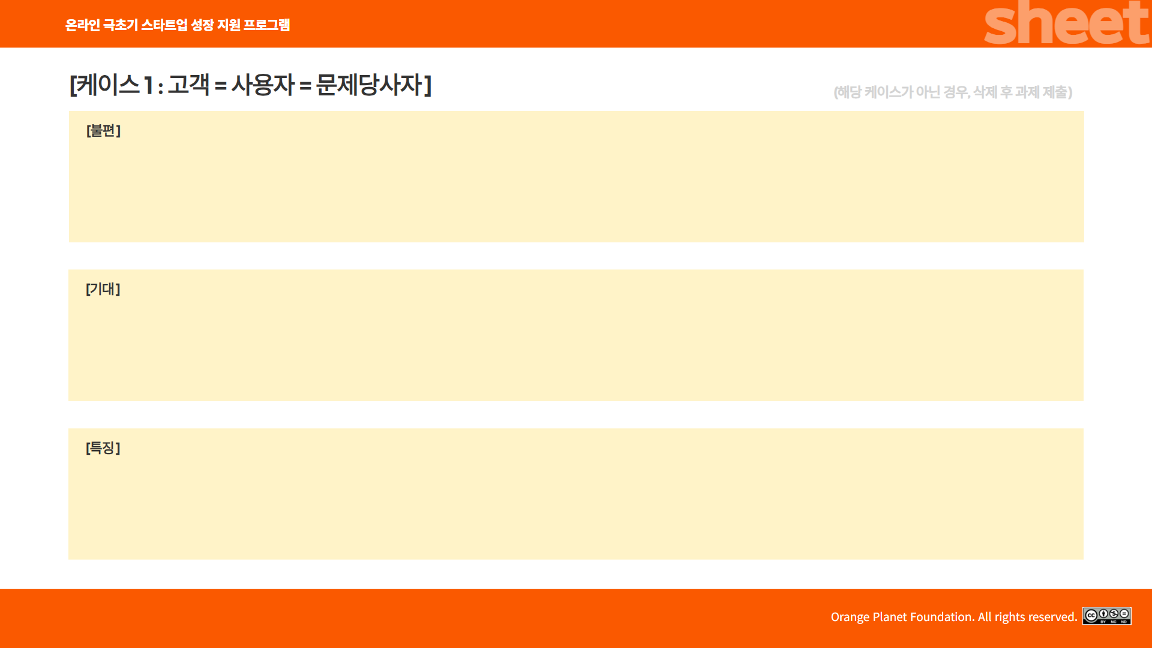
허위 매물·사기 거래에 대한 불안감.
플랫폼 수수료가 높고, 거래 후 소유권 이전 절차가 복잡함
차량 상태와 이력 조회가 어렵고 불투명함
직거래는 하고 싶지만 신뢰할 수 있는 시스템이 없음
거래 과정을 블록체인 기반 NFT로 기록하고, NFC 카드로 실물과 연동된 인증 수단 제공
앱에서 거래 요청 → 에스크로 및 NFT 이전 →소유권 이전 대행사 연계 처리 구조
기존 중고차 플랫폼보다 낮은 수수료와 빠른 거래 처리
상대방의 신뢰도나 이력 정보까지 앱 내에서 확인 가능
‘내 차는 내가 직접 관리하고 거래하고 싶다’는 주도적 성향
P2P 거래에 관심은 있지만, 확실한 보호 장치를 원함
기술에 거부감은 없으나 너무 복잡한 구조는 기피함
차량 거래 이력, 소유 증명서류, 실물카드 등 디지털+실물 통합된 UX에 긍정적
완전한 법적 소유권 이전은 앱에서 “대행”되기를 기대

Slide 4
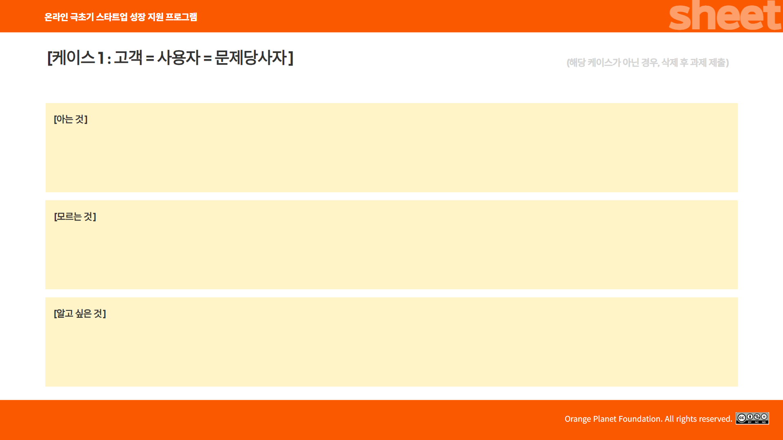
중고차 거래 시장에 허위매물, 사기가 많다는 사실
소유권 이전 절차가 번거롭고 시간이 오래 걸린다는 경험
NFT, 블록체인 같은 디지털 자산 개념은 들어본 적 있음
기존 플랫폼은 수수료가 높고, 신뢰 기반이 약하다는 느낌
커뮤니티, 유튜브, 블로그에서 차량 정보 및 시세 검색 가능
NFT만으로는 실제 법적 소유권 이전이 불가능하다는 구조
거래 기록이 블록체인에 남고, 이게 어떻게 투명성을 주는지
NFT와 실물 차량, NFC 카드가 실제로 어떻게 연결되는지
앱을 통해 자동화된 ‘소유권 이전 대행’이 실제로 어떤 방식인지
거래 상대방의 신뢰도를 어떻게 평가하고 확인할 수 있는지
이 거래 방식이 진짜 안전한지 / 사기를 방지할 수 있는지
NFT로 거래하면 법적으로 문제가 없는지
앱만 써도 소유권이 안전하게 이전되는지 → 중개 대행이 어떻게 되는지
거래 과정이 얼마나 간단하고 직관적인지
내가 실수 없이 거래를 잘 마칠 수 있을 만큼 친절한 시스템인지

Slide 5


